Slide 1
Welkom!
Voorlichting 3 HAVO - 3 VWO - 4TL

Slide 2
Programma
Opening
Informatie Profielkeuze
Meet & Greet
Vragenronde
01
02
03
04
Door afdelingsleider
Dominique Nieuwland
Door de decaan
Danaé Middelkoop
Met onze
bovenbouwleerlingen

Slide 3
01
Afdelingsleider

Slide 4
Nudge brief

Slide 5
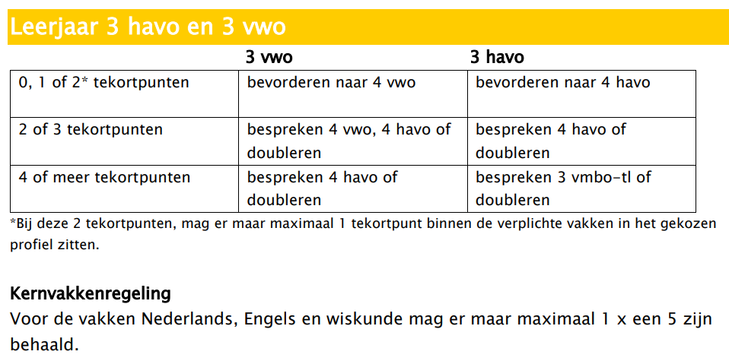
Bevorderingsnormen

Slide 6
02
Loopbaanoriëntatie- en begeleiding (LOB)
Notes:
Hartelijk welkom beste ouders en verzorgers naar onze voorlichtingsavond klas 3 havo/vwo
Voordat ik begin wil ik zeggen dat deze ppt naar u gemaild zal worden, dus u hoeft tussendoor geen foto’s te maken van de dia’s
Ik zal u vandaag informatie geven over LOB, wat staat voor loopbaan oriëntatie- en begeleiding, want uw zoon of dochter zal dit jaar een profielkeuze maken
Ook wil ik ouders en verzorgers van onze 4tl leerlingen die de overstap willen maken naar 4 havo van harte welkom heten op deze avond, natuurlijk voor uw dubbel spannend omdat uw zoon of dochter ook momenteel in het examenjaar zit
Als u vragen heeft tussendoor wil ik u toch vragen om ze even te bewaren voor het einde, wellicht dat we namelijk tussendoor al uw vragen beantwoorden
Laten we snel beginnen..

Slide 7
Loopbaanoriëntatie- en begeleiding (LOB)
Loopbaanoriëntatie en begeleiding (LOB) is bedoeld om leerlingen te helpen bij de ontwikkeling van hun loopbaancompetenties
en bij het maken van keuzes.
HBO: 1100+ opleidingen
WO: 400+ opleidingen
MBO: 500+ opleidingen
Notes:
Lob is bedoeld om leerlingen te helpen bij de ontwikkeling van hun loopbaancompetenties. Dit jaar gaan onze leerlingen een profielkeuze maken en in de bovenbouw zullen wij aandacht besteden aan het maken van een studiekeuze.
En dit is nodig, want in Nederland hebben wij meer dan 1100 hbo opleidingen, 400 wo opleidingen en meer 500 mbo opleidingen.
Het kan dus heel erg lastig zijn en stressvol zijn om een keuze te maken, maar wat belangrijk is is om te onthouden dat de keuzes die onze leerlingen maken niet keuzes zijn die voor altijd zullen gelden.

Slide 8
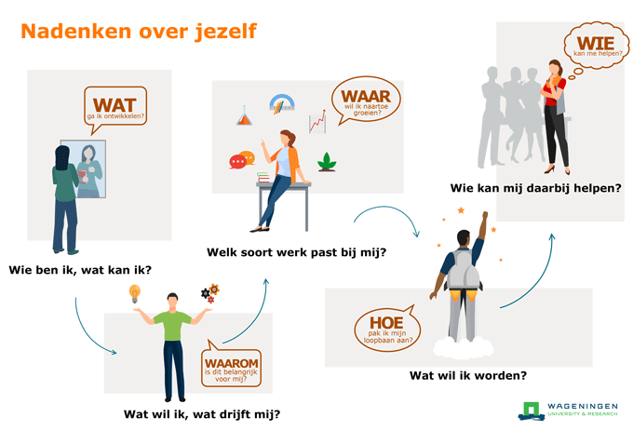
Focus jaar 3: kijken naar jezelf
Fase 1:
Signaleren
Fase 2:
Oriënteren
Fase 3 & 4:
Verkennen en verdiepen
Fase 5:
De knoop doorhakken
Notes:
Zoals op het plaatje te zien is zal dit jaar zal de focus liggen op: kijken naar jezelf (dus: wie ben ik, wat kan ik, wat vind ik leuk en wat vind ik minder leuk?
Daarnaast is het belangrijk om achter deze antwoorden te komen door te werken vanuit de verschillende LOB fases
Bij signaleren gaat het eigenlijk om bewustwording dat je een profielkeuze moet maken. Sommige leerlingen gaan hier direct mee aan de slag en anderen vinden het erg lastig en gaan het uitstellen.
Bij oriënteren gaat het erom dat leerlingen kijken naar de verschillende profielen en hun kwaliteiten.
Bij verkennen en verdiepen gaan ze kijken naar de verschillende sectoren en de verschillende vakken en waar zij enthousiast van worden.
Uiteindelijk gaan ze de knoop doorhakken,
De opdrachten in onze nieuwe LOB methode Lyceo en de profielkeuzetest van Talentscan zullen onze leerlingen hierbij helpen, natuurlijk naast alle gesprekken die zij met hun mentoren voeren.

Slide 9
Loopbaanoriëntatie- en begeleiding (LOB)
Verplicht onderdeel
Moet afgerond worden met een voldoende in Magister
Lyceo LOB
Profielkeuzetest
Talentenscan
Voorlichting
Advies docenten
+ +/- -
16 januari
Decaan
Nieuwe vakken
Meet & Greet
Notes:
Herhaling → wat is LOB
Hoe gaat jullie daarmee aan de slag → wat vind ik leuk? Wat zou ik later willen doen? Welk profiel past daarbij
Advies docenten

Slide 10
De profielen
Cultuur & maatschappij
Economie & maatschappij
Natuur & Gezondheid
Natuur & Techniek
Notes:
Dit zijn de verschillende profielen.
Uitleg kort per profiel – kwaliteiten, mogelijke studies en beroepen
CM – Kunst cultuur, dans theater, rechten, communicatie, sociaal werk
EM – Bedrijfskunde, evenmenten organisatie, makelaardij
NG – zorg, verpleegkunde, verloskunde, voeding
NT – technische bedrijfskunde, engineering, bouwkunde, ICT

Slide 11
02
Profielkeuzeformulieren
Notes:
Dan nu de profielkeuzeformulieren -

Slide 12
Gemeenschappelijk deel
Nederlands
Engels
Maatschappijleer
Culturele Kunstzinnige vorming
Lichamelijke opvoeding
Moderne vreemde taal (VWO)
Wiskunde A of B (VWO)
Notes:
Wiskunde A – verbanden herkennen en begrijpen
Wiskunde B – abstracter, formules, differentiëren, vergelijkingen

Slide 13
Het HAVO Profielkeuzeformulier
Notes:
Dan kunnen we nu kijken naar het havo profielkeuzeformulier
Ook handig voor de 4tl ouders en ook voor het vwo, omdat de keuzeformulier erg op elkaar lijken
In havo 7 vakken examen – in vwo in 8 vakken

Slide 14
Cultuur en Maatschappij
Profiel en profielkeuzevakken | Profielkeuzevakken | Vrije deel | Extra keuzevak
Verplicht: Geschiedenis | Kies 1 vak uit: Economie Maatschappij-wetenschappen Aardrijkskunde | Kies 1 vak uit: Aardrijkskunde Bedrijfseconomie Economie Maatschappij-wetenschappen Wiskunde A | Kies 1 vak uit: Aardrijkskunde Bedrijfseconomie Economie Maatschappij-wetenschappen Wiskunde A
Kies 1 vak uit: Duits Frans | Kies 1 vak uit: Kunstdrama Kunstdans
Nederlands, Engels, Maatschappijleer, Culturele Kunstzinnige Vorming, Lichamelijke Opvoeding

Slide 15
Economie en Maatschappij
Profiel en profielkeuzevakken | Profielkeuzevakken | Vrije deel | Extra Keuzevak
Verplicht: Economie Geschiedenis | Kies 1 vak uit: Aardrijkskunde Bedrijfseconomie Duits Frans Maatschappij-wetenschappen | Kies 1 vak uit: Aardrijkskunde Bedrijfseconomie Duits Frans Kunstdrama Kunstdans Maatschappij-wetenschappen Onderzoeken & ontwerpen | Kies 1 vak uit: Aardrijkskunde Bedrijfseconomie Duits Frans Kunstdrama Kunstdans Maatschappij-wetenschappen Onderzoeken & ontwerpen
Kies 1 vak uit: Wiskunde A Wiskunde B (alleen met positief advies)

Slide 16
Natuur en Gezondheid
Profiel en profielkeuzevakken | Profielkeuzevakken | Vrije deel | Extra keuzevak
Verplicht: Biologie Scheikunde | Kies 1 vak uit: Aardrijkskunde Natuurkunde Onderzoeken & ontwerpen | Kies 1 vak uit: Aardrijkskunde Duits Economie Frans Kunstdrama Kunstdans Natuurkunde Maatschappij-wetenschappen Onderzoeken & ontwerpen | Kies 1 vak uit: Aardrijkskunde Duits Economie Frans Kunstdrama Kunstdans Natuurkunde Maatschappij-wetenschappen Onderzoeken & ontwerpen
Kies 1 vak uit: Wiskunde A Wiskunde B

Slide 17
Natuur en Techniek
Profiel en profielkeuzevakken | Profielkeuzevakken | Vrije deel | Extra keuzevak
Verplicht: Natuurkunde Scheikunde Wiskunde B | Kies 1 vak uit: Biologie Onderzoeken & ontwerpen | Kies 1 vak uit: Biologie Duits Economie Frans Kunstdrama Kunstdans Maatschappij-wetenschappen Onderzoeken & ontwerpen | Kies 1 vak uit: Biologie Duits Economie Frans Kunstdrama Kunstdans Maatschappij-wetenschappen Onderzoeken & ontwerpen

Slide 18
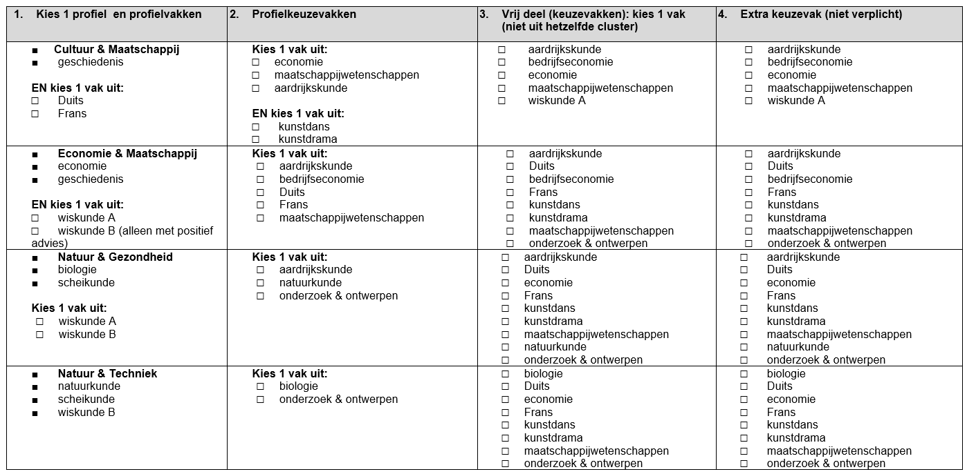

Slide 19
Het VWO Profielkeuzeformulier
Notes:
Er is een klein verschil als het gaat om het vwo profielkeuzeformulier

Slide 20
Cultuur en Maatschappij
Profiel en profielkeuzevakken | Profielkeuzevakken | Moderne vreemde taal | Vrije deel
Verplicht: Geschiedenis | Kies 1 vak uit: Economie Maatschappij-wetenschappen Aardrijkskunde | Kies 1 vak uit: Frans Duits | Kies 1 vak uit: Aardrijkskunde Bedrijfseconomie Economie Maatschappij-wetenschappen
Kies 1 vak uit: Wiskunde A Wiskunde B (alleen met positief advies) | Kies 1 vak uit: Kunstdrama Kunstdans
Notes:
Wiskunde verplicht extra

Slide 21
Economie en Maatschappij
Profiel en profielkeuzevakken | Profielkeuzevakken | Moderne vreemde taal | Vrije deel
Verplicht: Economie Geschiedenis | Kies 1 vak uit: Aardrijkskunde Bedrijfseconomie Maatschappij-wetenschappen | Kies 1 vak uit: Frans Duits | Kies 1 vak uit: Aardrijkskunde Bedrijfseconomie Economie Kunstdrama Kunstdans Maatschappij-wetenschappen Onderzoeken & ontwerpen
Kies 1 vak uit: Wiskunde A Wiskunde B (alleen met positief advies)
Notes:
Verplicht een extra taal

Slide 22
Natuur en Gezondheid
Profiel en profielkeuzevakken | Profielkeuzevakken | Moderne vreemde taal | Vrije deel
Verplicht: Biologie Scheikunde | Kies 1 vak uit: Aardrijkskunde Natuurkunde Onderzoeken & ontwerpen | Kies 1 vak uit: Frans Duits | Kies 1 vak uit: Aardrijkskunde Economie Kunstdrama Kunstdans Natuurkunde Maatschappij-wetenschappen Onderzoeken & ontwerpen
Kies 1 vak uit: Wiskunde A Wiskunde B
Notes:
Verschil havo – extra taal

Slide 23
Natuur en Techniek
Profiel en profielkeuzevakken | Profielkeuzevakken | Moderne vreemde taal | Vrije deel
Verplicht: Natuurkunde Scheikunde Wiskunde B | Kies 1 vak uit: Biologie Onderzoeken & ontwerpen | Kies 1 vak uit: Frans Duits | Kies 1 vak uit: Biologie Economie Kunstdrama Kunstdans Maatschappij-wetenschappen Onderzoeken & ontwerpen
Notes:
Verschil havo taal

Slide 24
Clustering
Vakken met een cluster
geschiedenis-bedrijfseconomie/scheikunde-natuurkunde-biologie
aardrijkskunde/natuurkunde
wiskunde A/Wiskunde B (B, alleen met positief advies)
kunstdans/kunstdrama/onderzoek & ontwerpen
Duits/Frans
Vakken zonder cluster
economie
maatschappijwetenschappen

Slide 25
Duits
Frans
economie & maatschappijweten-schappen hebben geen cluster
geschiedenis
en / of
bedrijfs- economie
scheikunde
natuurkunde
biologie
wiskunde A
wiskunde B
kunst-dans
kunst-drama
O&O
aardrijkskunde
natuur-kunde

Slide 26
Twee vakken uit hetzelfde cluster?
Bijvoorbeeld: aardrijkskunde/ natuurkunde
Mogelijk, maar alleen als het tweede vak een extra keuzevak is.
Als zelfstudie / in daltonuren.
Zelfstandig afspraken maken met de vakdocent.
Kan vaak niet meegenomen worden in het rooster.
Notes:
Als een leerling toch wel twee vakken uit dezelfde cluster wil volgen, dan is dat in principe wel mogelijk, maar alleen als het gevolgd wordt als een tweede keuzevak in het vrije deel.
Omdat we leerlingen niet kunnen inroosteren, dan dient het vak dus als zelfstudie en vaak in daltonuren gevolgd te worden.
De leerling kan dan met de docent een afspraak maken voor een aangepast programma.

Slide 27
Aanvullende voorwaarden
Zie website → Leerlingen en ouders → Belangrijke documenten→ Regeling cijfergeving en bevorderingsnoremn

Slide 28
Invullen profiel- en vakkenkeuze
Kan ingevuld worden in Zermelo bij ‘Mijn Keuzepakket’.
Instructie zal per mail worden verstuurd.
Notes:
De profielkeuze en vakkenkeuze kunnen in Zermelo worden ingevuld vanaf vandaag bij het kopje ‘mijn keuzepakket’
De instructies zullen per mail nog eens worden verstuurd
Mocht u er niet uitkomen, dan kunt u altijd mailen.

Slide 29
Van vak wisselen in jaar 4?
Leerling vraagt gesprek aan met de decaan via mail (let op: alleen mogelijk tot de herfstvakantie)
Leerling dient ook in gesprek te gaan met mentor en vakdocent
Goedkeuring van ouders, mentor en vakdocent nodig
(ouders kunnen mailen naar: dmiddelkoop@daltonalkmaar.nl)
Alleen mogelijk als er plek is bij een ander vak
Inhaalwerk in samenspraak met de nieuwe vakdocent
Notes:
Leerlingen die in jaar 4 zitten en het idee hebben dat ze een verkeerd vak hebben gekozen, hebben nog de mogelijkheid tot de herfstvakantie om van vak te ruilen
Tijdens een gesprek zullen we kijken welk ander vak gevolgd kan worden
De deadline is tot de herfstvakantie omdat het inhaalwerk anders te veel wordt

Slide 30
02
TL- Havo overstap
Notes:
Dan een stukje tl- havo overstap

Slide 31
Programma voor onze overstappers
Meet & Greet met leerlingen
Informatie les door de decaan
Motivatiebrief schrijven tijdens Nederlands
Intakegesprek met de decaan en pakket vaststellen
Doorstroomprogramma vorig schooljaar was een succes:
- Lessen wiskunde
- Lessen Nederlands
- Lessen Engels
- Lessen leren-leren
- Lessen: hoe kan ik een vraag beantwoorden tijdens een toets?
Notes:
Sinds de drempelloze overgang van tl naar havo hebben wij een programma opgesteld voor onze leerlingen om de overgang soepeler te laten verlopen
Zo organiseren wij ook een meet & greet met onze tl lln en lln die de overstap al hebben gemaakt om ervaringen uit te delen
Ook zal ik een informatie lesje verzorgen en tijdens het intakegesprek zullen we het pakket vaststellen
Vorig jaar hebben we een pilot doorstroomprogramma gedraaid en dat was een succes.
Nu al een aantal jaren ga ik in gesprek met de lln die de overstap maken en evalueer ik de belemmeringen met het team die lln ervaren
Aan de hand daarvan hebben we een doorstroomprogramma ontwikkeld.
Hier krijgen lln na hun examenperiode een aantal lessen wiskunde, ned, en, leren-leren en hoe zij het beste vragen kunnen beantwoorden tijdens toetsen.
Hiermee hopen wij dat onze lln de overstap niet als zwaar ervaren, maar dat ze de kennis die nodig is al bezitten.

Slide 32
Belangrijk om te weten
Een leerling die doorstroomt met diploma van tl-4 naar havo-4 dient een extra vak te hebben gevolgd.
De leerling volgt het doorstroomprogramma; dit programma start direct na het laatste examen in tl-4
De vakken wiskunde, natuurkunde, scheikunde, biologie, Frans en Duits kunnen alleen opgenomen worden als deze vakken ook gevolgd zijn in tl-4.
Deze voorwaarden zijn terug te vinden in het document Regeling Cijfergeving, Beoordeling & Bevorderingsnormen
Notes:
Belangrijk om te weten en wat ook in onze voorwaarden staat is het volgende;
Een lln dient een extra vak te hebben (nu hebben bijna alle 4tl lln bij ons op school een extra vak, dus dat zit altijd wel goed
Lln volgt het doorstroomprogramma om de overgang soepeler te laten maken
De vakken wiskunde, nat, sk, bio, duits en frans kunnen alleen worden opgenomen als deze vakken ook gevolgd zijn in 4tl. Dit omdat anders de lln enorm veel kennis mist als de overstap wordt gemaakt. Als een lln een vak mist in het pakket, dan kijken we altijd naar de nieuwe bovenbouwvakken zoals maatschappijwetenschappen en bedrijfseconomie.

Slide 33
02
Het vervolg
Notes:
En dan nu een kort stukje over het vervolg, omdat het kiezen van een profielkeuze en vakkenkeuze ook een stukje invloed kan hebben op het vervolg

Slide 34
Van 5 havo naar 5 vwo?
Belangrijk om te weten:
Een tweede moderne vreemde taal in het pakket.
Het vak wiskunde in het pakket.
Een extra keuzevak in het pakket.
Notes:
En ik begin hiermee: de overstap van 5 havo naar 5vwo
Ook dit is een drempelloze overstap waarbij we geen regels hebben over een gemiddelde cijfer,
Maar wel belangrijk is dat een lln een tweede moderne vreemde taal in het pakket neemt: Fr of Du
Het vak wiskunde in het pakket neemt
En een extra keuzevak neemt, omdat op het vwo lln een extra vak hebben

Slide 35
Het MBO
Het Middelbaar Beroepsonderwijs.
Praktijkgericht leren.
Leerlingen kunnen met een overgangsbewijs van jaar 3 naar jaar 4 havo/vwo toegang krijgen voor een mbo niveau 4 opleiding.
Een mbo niveau 4 opleiding duurt gemiddeld 3-4 jaar (afhankelijk van de opleiding en mbo-school).
Met een mbo niveau 4 opleiding kan een leerling naar het hbo.
KiesMBO
Notes:
Het mbo: middelbaar beroepsonderwijs is het type onderwijs wat erg gericht is praktijkgericht leren
Lln die een overstapsbewijs hebben van 3 havo naar 4 havo of van 3 vwo naar 4 vwo kunnen de overstap maken naar een niveau 4 mbo opleiding
Zo’n opleiding duurt gemiddeld 3 of 4 jaar (kortere trajecten bestaan ook), en na het mbo kunnen lln de overstap maken naar het hbo
Dit is wellicht ook een optie voor onze lln die praktijkgerichter willen leren.
Bijna elk profiel mogelijk voor MBO

Slide 36
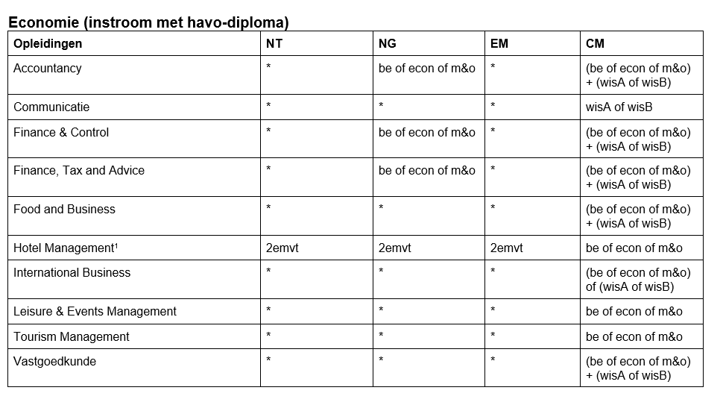
Doorstoomlijsten
Havo → HBO
Studiekeuze123
VWO → WO
Studiekeuze123

Slide 37
02
Jaaragenda
Notes:
De jaaragenda

Slide 38
Jaarplanning
12 december: invullen profiel- en vakkenkeuze mogelijk in Zermelo
9-13 december: voorlichting nieuwe vakken bovenbouw
9-13 december: voorlichting decaan
16 januari: advies docenten in Magister
30 januari: voorlopige profielkeuze in Zermelo
Januari/februari: mogelijkheid tot gesprek met de decaan en meet & greet bovenbouwleerlingen
27 februari: definitieve profielkeuze in Zermelo
30 mei: afronden LOB lyceo
Notes:
14 december invullen profiel- en vakkenkeuze in zermelo
11 december tot 19 januari zijn de voorlichtingen van de nieuwe bovenbouw vakken
Januari/ februari: is er een meet & greet met bovenbouw lln
Ook zal ik een informatie les geven
Uiterlijk 25 januari vullen docenten een advies in in Magister
Uiterlijk 15 februari zouden we graag de voorlopige keuzes in Zermelo willen hebben
In februari/maart: kunt u of uw zoon/ dochter een gesprek aanvragen als er vragen of onduidelijkheden zijn
Uiterlijk 28 maart zouden we graag de defintieve profielkeuzes willen ontvangen in Zermelo
En uiterlijk 30 mei maken lln hun lyceo opdrachten af

Slide 39
03
Meet & Greet
Notes:
Dan nu een meet & greet met onze bovenbouw lln

Slide 40
Onze bovenbouw leerlingen
Thijs Hoelen (5H)
Lina Tesselaar (4V)
Donna van Kappel (4V)
Barry Pauëlsen (5H)
Notes:
Ik wil ze bij deze graag naar voren roepen
Maud
Thijs
Myrthe
Mert
Gioya
Stijn
Ruben

Slide 41
Onderwerpen
Voorstelronde
Profielen
Het profielkeuzeproces
Vakken in de bovenbouw
De bovenbouw en extra activiteiten
Notes:
De onderwerpen die zij zullen behandelen zijn als volgt:
Allereerst een voorstelrondje
Vervolgens de profielen
Het profielkeuzeproces
Vakken in de bovenbouw
En tot slot de bovenbouw en extra activiteiten

Slide 42
Voorstelronde
#
#

Slide 43
Profielen
Waarom heb je voor dit profiel gekozen?
Waarom trok dit profiel jou?
Heb je nagedacht over de vervolgopleidingen en heeft jouw keuze voor jouw profiel hier ook mee te maken?
Ben je tevreden met jouw profiel?
Notes:
Waarom heb je voor dit profiel gekozen?
Waarom trok dit profiel jou?
Heb je nagedacht over de vervolgopleidingen en heeft jouw keuze voor jouw profiel hier ook mee te maken?
Ben je tevreden met jouw profiel?

Slide 44
Het profielkeuzeproces
Hoe heb jij het profielkeuzeproces in jaar 3 ervaren?
Wat ging er goed?
Wat was moeilijk?
Wat vond je fijn en wat vond je minder fijn?
Notes:
Hoe heb jij het profielkeuzeproces in jaar 3 ervaren?
Wat ging er goed?
Wat was moeilijk?
Wat vond je fijn en wat vond je minder fijn?

Slide 45
De verschillende vakken
Hoe begon jaar 4 voor jou?
Waar moeten 3e klas leerlingen op letten?
Wat moeten ze zeker doen en wat zeker niet?
Hoe zijn de vakken in de bovenbouw 4 havo?
Zijn er moeilijke vakken / makkelijke vakken?
Hoe is de lesstof voor jou?
Is er een verschil in het lesgeven tussen jaar 3 en 4 HV? En TL?
Notes:
Hoe begon jaar 4 voor jou?
Waar moeten 3e klas leerlingen op letten?
Wat moeten ze zeker doen en wat zeker niet?
Hoe zijn de vakken in de bovenbouw 4 havo?
Zijn er moeilijke vakken / makkelijke vakken?
Hoe is de lesstof voor jou?
Is er een verschil in het lesgeven tussen jaar 3 en 4? En op TL?

Slide 46
De bovenbouw en extra activiteiten
Toetsuren (woe en vr het 1ste uur)
Clusters
Andere klassen
CKV en maatschappijleer
Het profielwerkstuk
Compensatiepunten
PTA & het toetsrooster
Leerlingresonansgroep
Leerlingenraad
Drama/Dans & kunstgeschiedenis
Grote hoeveelheden stof
Meer moeten toepassen
Havo dag & Academische dag
Excursieweek
Cambridge
Debatclub
Notes:
Toetsuren (woe en vr het 1ste uur)
Clusters
Andere klassen
CKV en maatschappijleer
Het profielwerkstuk
Compensatiepunten
PTA & het toetsrooster
Leerlingresonansgroep
Leerlingenraad
Drama/Dans & kunstgeschiedenis
Grote hoeveelheden stof
Meer moeten toepassen
Havo dag & Academische dag
Excursieweek
Cambridge
Debatclub

Slide 47
Slotvraag
"
Wat is de beste tip die jullie
aan de derdeklassers
kunnen geven wat betreft
het maken van een
profielkeuze?
Notes:
Wat is de beste tip die jullie aan de derdeklassers kunnen geven wat betreft het maken van een profielkeuze?

Slide 48
Vragenronde

Slide 49
Hartelijk dank voor uw komst!
Afdelingsleider
Decaan
dnieuwland@daltonalkmaar.nl
danaemiddelkoop@daltonalkmaar.nl

